Slide 1
درس في مادّة اللّغة العربيّة اسمُ المفْعُول الصّفّ الثّالث الإعداديّ

Slide 2
أَقْرأُ، وأُلَاحِظُ الكَلِماتِ الـمُلَوَّنَةَ.
اسمُ المفْعُول
أَكْتَشِفُ
أُمِرَ الفارسُ بالدخول.
مُدَّتْ اليدُ لفتح الباب.
بِيعَ الخروفُ في السّوقِ.
دُعِيَ الرّفاقُ إلى نبذ العنف.
خُشِيَتْ الهزيمةُ.
أَمَر الرجلُ الفارسَ بالدخول.
مَدّ الرجلُ يدَه لفتح الباب.
باعَ الفلاحُ الخروفَ في السّوقِ.
دَعا الرجلُ الرّفاقَ إلى نبذ العنف.
خَشِيَ الفارسُ الهزيمةَ.
الفارسُ مَأمورٌ...
اليدُ مَمدودةٌ...
الخروفُ مَبيعٌ.
الرفاقُ مَدعُوُّون...
الهزيمةُ مَخْشِيَّةٌ.
2022

Slide 3
اسمُ المفْعُول
أَكْتَشِفُ
نوعُهُ | الفعل
 | أمر- مدّ
 | باع
 | دعا - خشي
 | اقتحم
ثلاثي مجرد صحيح الآخر
ثلاثي مجرد أجوف
ثلاثي مجرد ناقص
أُلَاحِظُ أَنَّ:
الكلمات (مأمور، ممدودة،مبيع مدعوّون ومخشيّة) على وَزْنِ (مفعول).
كُلَّ اسم من الأسماء السَّابِقَةِ قد صيغ من فِعْلٍ ثُلاثيٍّ مجرّد
هذهِ الأَسْمَاءَ لا تَدُلُّ عَلَى حَدَثٍ ولا عَلَى زَمَنٍ، وإِنَّمَا تَدُلُّ عَلَى مَنْ وقع عليه الفعل ويُسَمَّى هذا النّوْعُ من المُشْتَقَّاتِ (اسمَ المفعول).
2022

Slide 4
اسمُ المفْعُول
أَسْتَنْتِجُ أَنَّ:
اسمَ المفعول: اسْمٌ مُشْتَقٌّ من فعل مبني للمجهول يَدُلُّ على مَنْ وقع عليه الفعل .
اسمَ المفعول يُشْتَقُّ من الثُّلاثِيِّ الصحيح المُجَرَّدِ عَلَى وَزْنِ (مفعول).
صياغةَ اسم المفعول من الثلاثي الأجوف والناقص قد يطرأ عليها إعلال فنقول مثلا:
- هذا بيتٌ مَشيدٌ. (من الفعل شادَ)
- رمضانُ شهرٌ مَصومٌ. (من الفعل صامَ)
- هذا أمرٌ مَرجوٌّ. (من الفعل رجا)
- هذا نباتٌ مَسقِيٌّ. (من الفعل سقى)
2022

Slide 5
اسمُ المفْعُول
2022

Slide 6
اسمُ المفْعُول
أُكْمِلُ الجَدْوَلَ بِمَا يُنَاسِبُ كَمَا فِي المِثَالِ.
أُطَبِّقُ
اسم المفعول | نوْعُهُ | الفعل
مجموع | ثلاثي مجرّد صحيح الآخر | جَمَعَ
 |  | أخذ
 |  | نَسِيَ
 |  | عادَ
 |  | صار
 |  | شكا
 |  | قضى
 |  | وصل
2022

Slide 7
اسمُ المفْعُول
أُقَيِّمُ إِجَابَتِي
أُطَبِّقُ
أُكْمِلُ الجَدْوَلَ بِمَا يُنَاسِبُ كَمَا فِي المِثَالِ.
اسم المفعول | نوْعُهُ | الفعل
مأخوذ | ثلاثي مجرّد صحيح الآخر | أخذ
مَنْسِيٌّ | ثلاثي مجرّد ناقص | نسيَ
مَعودٌ | ثلاثي مجرّد أجوف | عادَ
مَصيرٌ | ثلاثي مجرّد أجوف | صار
مَشكُوٌّ | ثلاثي مجرّد ناقص | شكا
مَقضِيٌّ | ثلاثي مجرّد ناقص | قضى
موصول | ثلاثي مجرّد مثال | وصل
2022

Slide 8
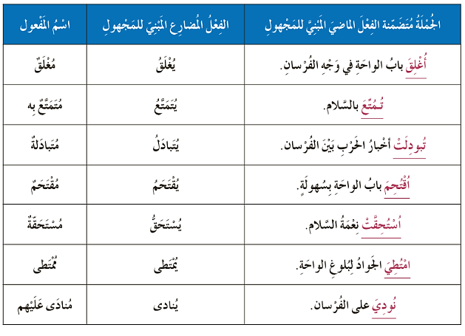
اسمُ المفْعُول
أقرأُ وأُلاحِظُ:
2022

Slide 9
اسمُ المفْعُول
أُلَاحِظُ أَنَّ:
الأفعال التي تحتها خط في الجدول السابق أفعال ماضية غير ثلاثيّة.
الفعل المضارع المبني للمجهول أوّله مضموم وقبل آخره مفتوح.
اسمَ المفعول (مُغلَقٌ، مقتحَمٌ، مُمتَطًى...) يُصَاغُ من الفعلِ الذي تَزيدُ حُروفُهُ عن ثلاثةِ أحرُفٍ (يُغلَق، يُقتَحم، يُمتَطى...) بإبدالِ حرفِ المُضَارَعَةِ ميمًا مضمومةَ، وفتح ما قبْلَ الآخِرِ.
2022

Slide 10
اسمُ المفْعُول
أَسْتَنْتِجُ أَنَّ:
اسمَ المفعول يُصاغ من الأفعال التي يزيد عدد حروفها على ثلاثة أحرف على وزن المضارع المبنيّ للمجهول، مع إبدال حرف المضارعة ميما مضمومة، وفتح ما قبل الآخر:
الفعل إذا كان لازما، فإنّ اسم المفعول منه يرد مع جار ومجرور أو ظرف:
مُـــــــــقْتحَم
يَقتحم
اقتحم
مُـــــــــنادَى عليه
نودِيَ على الطالبِ
2022

Slide 11
اسمُ المفْعُول
أُوّظِّفُ
- هَاتِ من كُلِّ فِعْلٍ اسمَ مفعول، وضَعْهُ فِي مكَانِهِ من الجُمَلِ الآتِيَةِ.
ينادي عليه
استحبّ
أغلق
يعالجُ
- بابُ الواحةِ .......................................
- هذه الأَعمالُ الصّالحةُ.......................................
- هذا الجرحُ ....................................... بشكل جيّدٍ.
- هذا الفارس ....................................... منْ كلّ مكانٍ.
2022

Slide 12
اسمُ المفْعُول
أُوّظِّفُ
أُقَيِّمُ إِجَابَتِي
- هَاتِ من كُلِّ فِعْلٍ اسمَ مفعول، وضَعْهُ فِي مكَانِهِ من الجُمَلِ الآتِيَةِ.
ينادي عليه
استحبّ
أغلق
يعالجُ
مُغلَقٌ.
- بابُ الواحةِ .......................................
مُستحَبّةٌ.
- هذه الأَعمالُ الصّالحةُ.......................................
مُعالَجٌ
- هذا الجرحُ ....................................... بشكل جيّدٍ.
مُنادَى عليهِ
- هذا الفارس ....................................... منْ كلّ مكانٍ.
2022

Slide 13
انْتَهَى الدَّرْسُ
2022
Notes:
توظيف الرؤوس المرقمة

